Slide 1
Средства развития речи у детей раннего возраста
Подготовила
воспитатель МБДОУ Починковский д/с №2
Масленникова Татьяна Алексеевна

Slide 2
«Родное слово является основой всякого умственного развития и сокровищницей всех знаний. Поэтому так важно заботиться о своевременном развитии речи детей, уделять внимание её чистоте и правильности»
К.Д.Ушинский

Slide 3
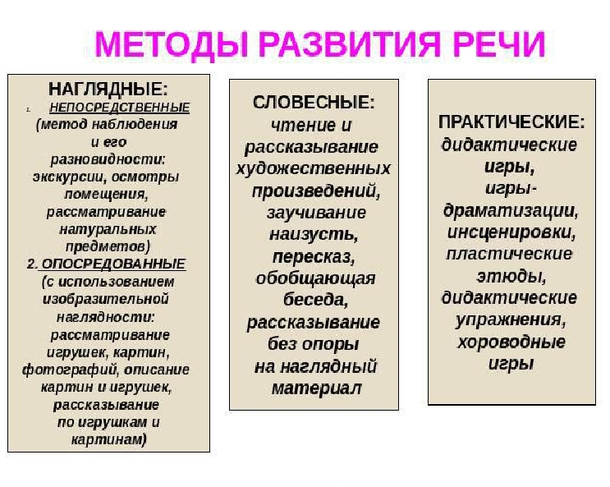

Slide 4
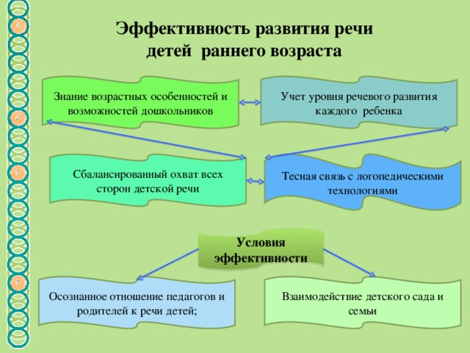

Slide 5
Виды занятий:
Наблюдение реальных объектов и предметов ближайшего окружения (живых и неживых объектов);
Инсценирование с помощью игрушек реальных и сказочных ситуаций;
Рассматривание изображений знакомых предметов на картинках (узнавание, называние, рассказывание изображённого сюжета);
Чтение художественной литературы и сказок.

Slide 6
Особенности планирования занятий (речевые задачи)
Расширение словаря понимаемой и активной речи;
Воспитание звуковой культуры речи;
Совершенствование грамматического строя речи;
Развитие связной речи (монолог, диалог) в процессе общения с детьми и взрослыми по разным поводам, в частности, с целью познания окружающего мира.

Slide 7
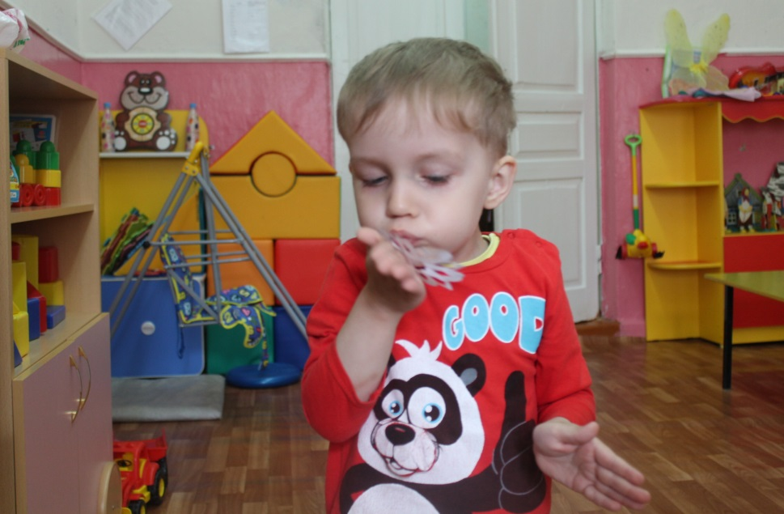
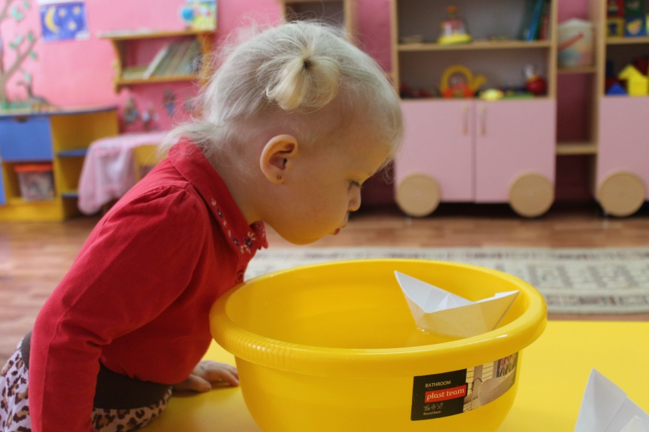
1.Дыхательные упражнения и артикуляционная гимнастика

Slide 8
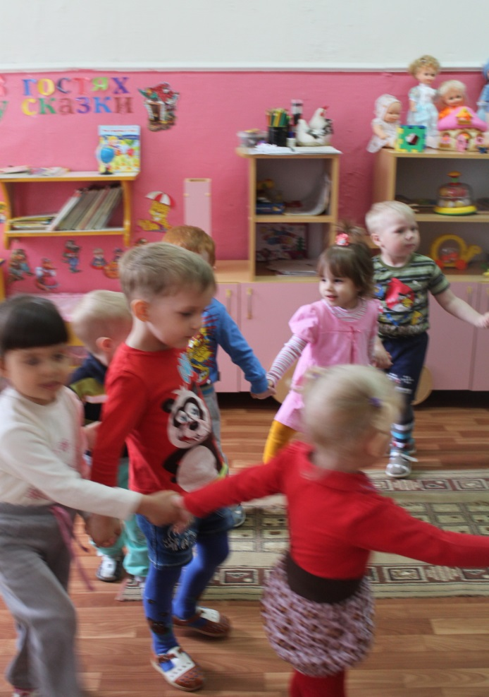
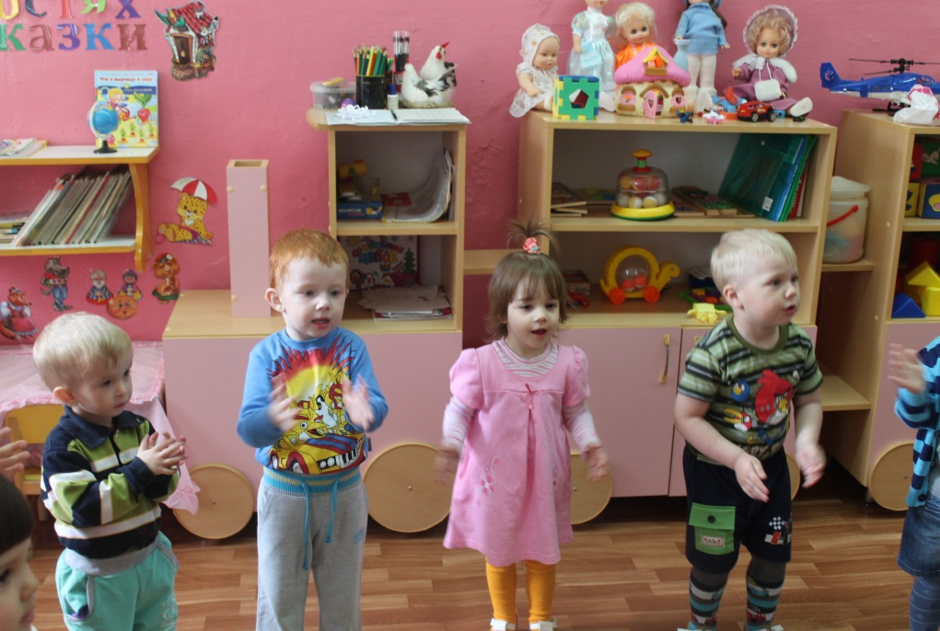
2.Игры по развитию общей моторики

Slide 9
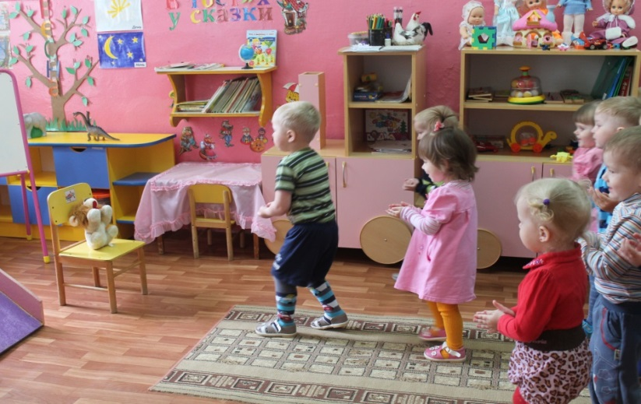
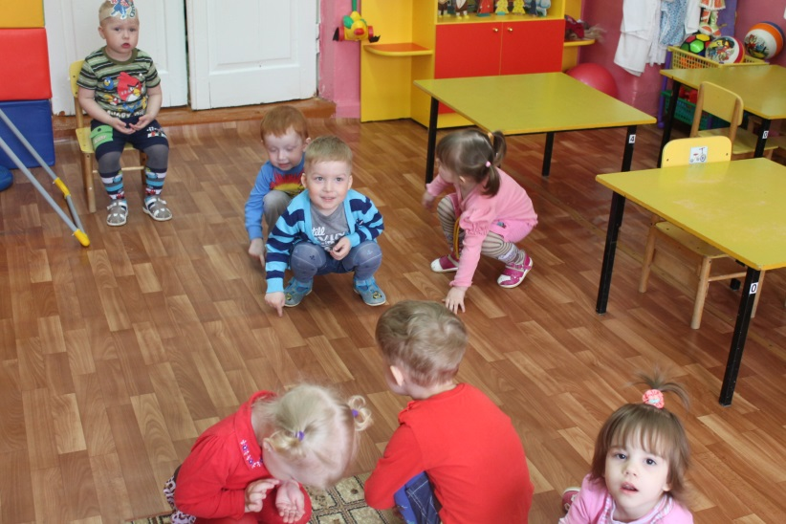
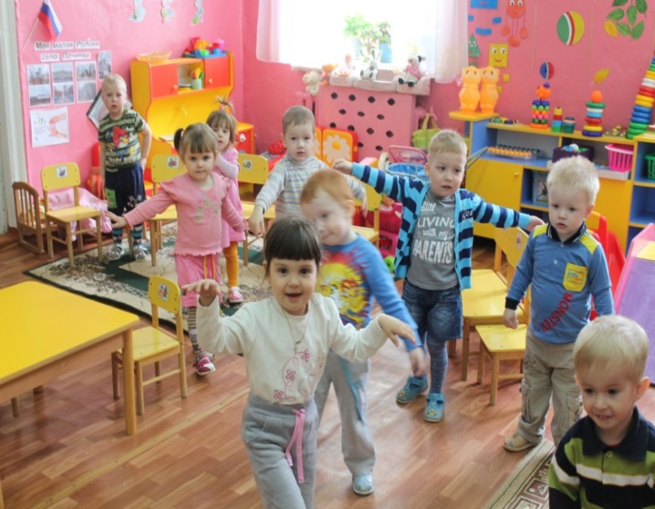
3.Подвижные игры с речевым сопровождением

Slide 10
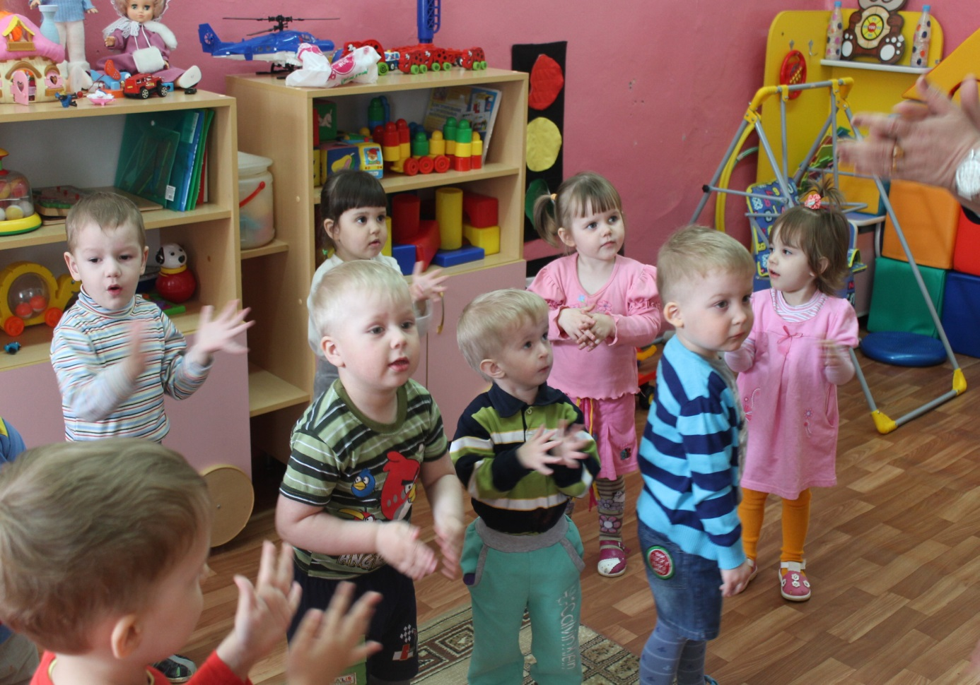
4.Логоритмические игры с самомассажем

Slide 11
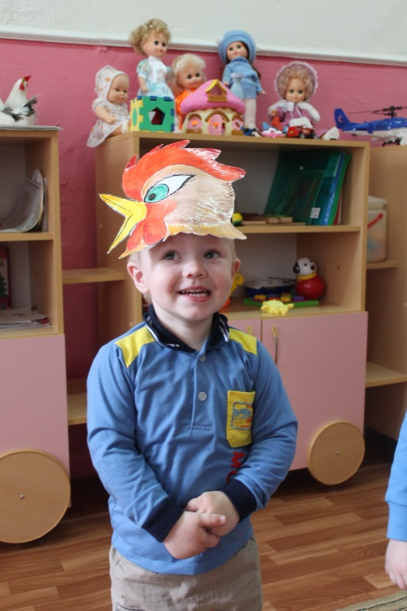
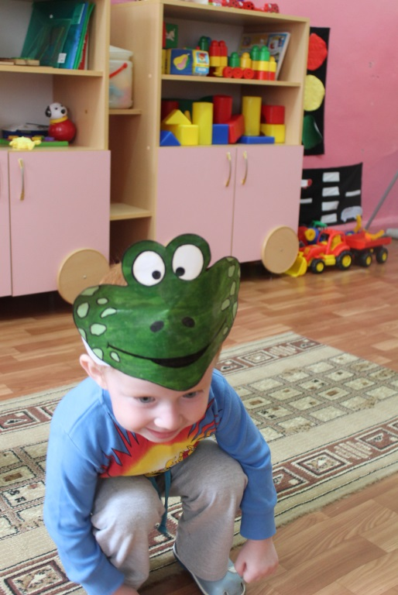
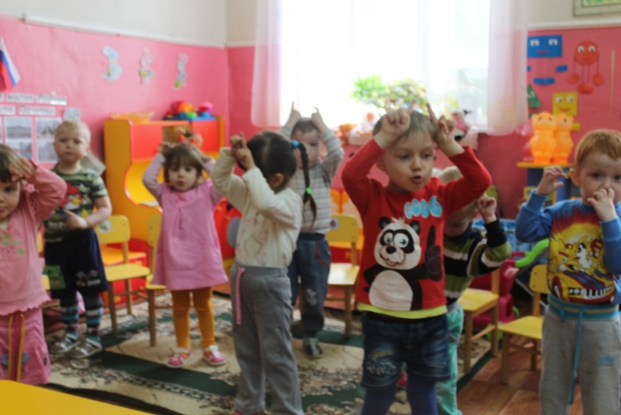
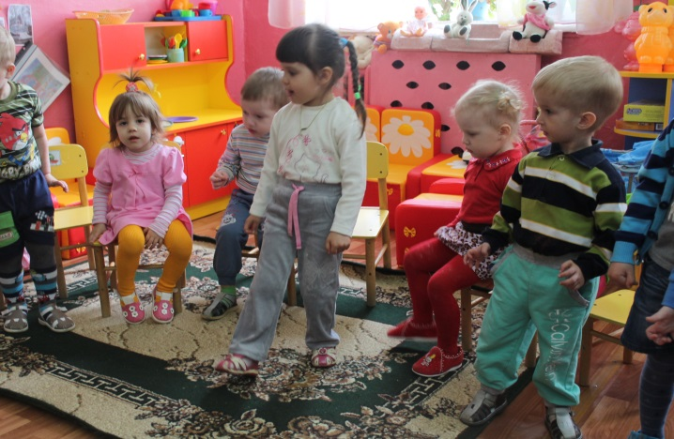
5.Игры-подражания с речевым сопровождением

Slide 12
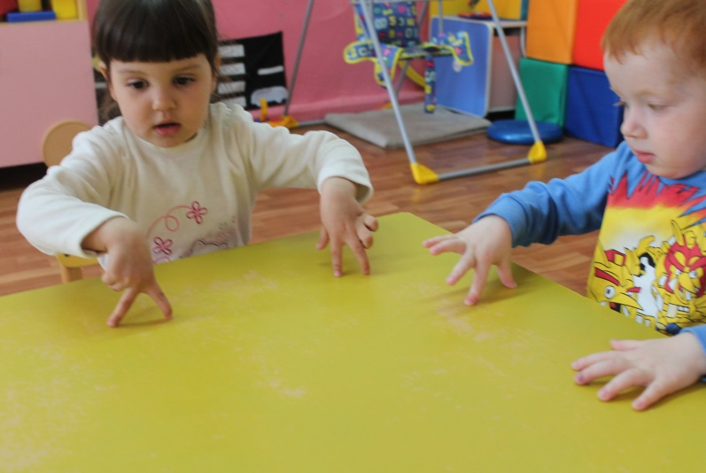
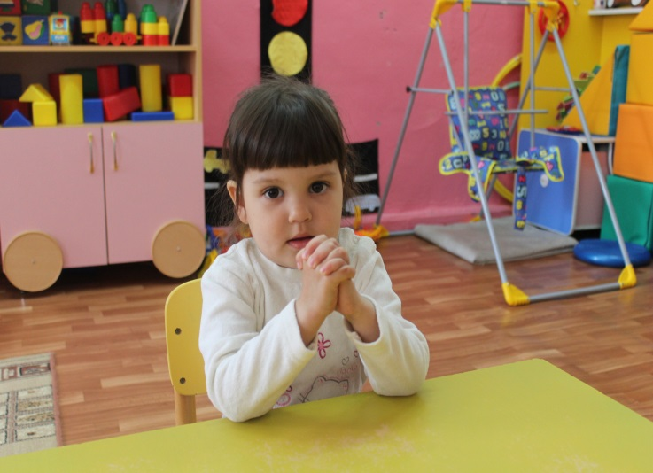
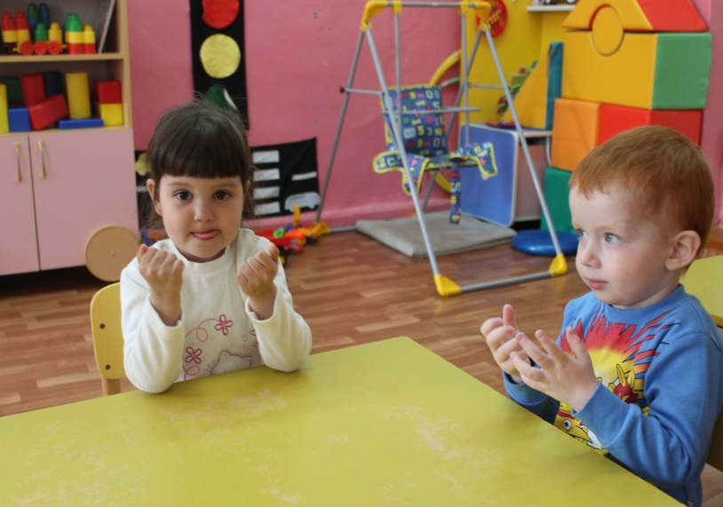
6.Пальчиковые игры

Slide 13
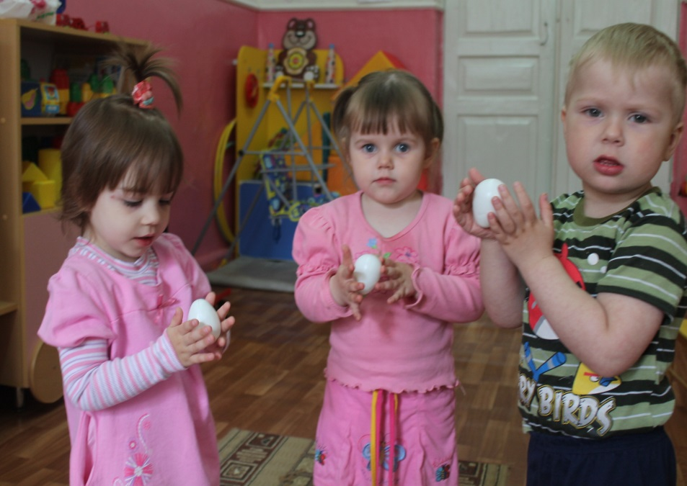
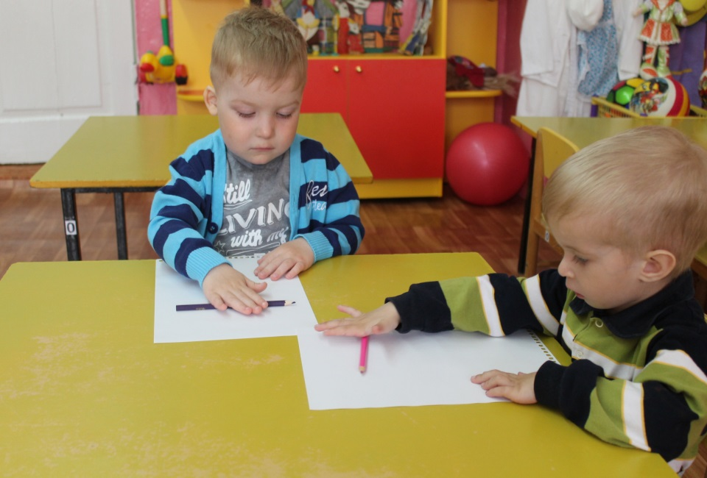
7.Игры с различными предметами и материалами

Slide 14
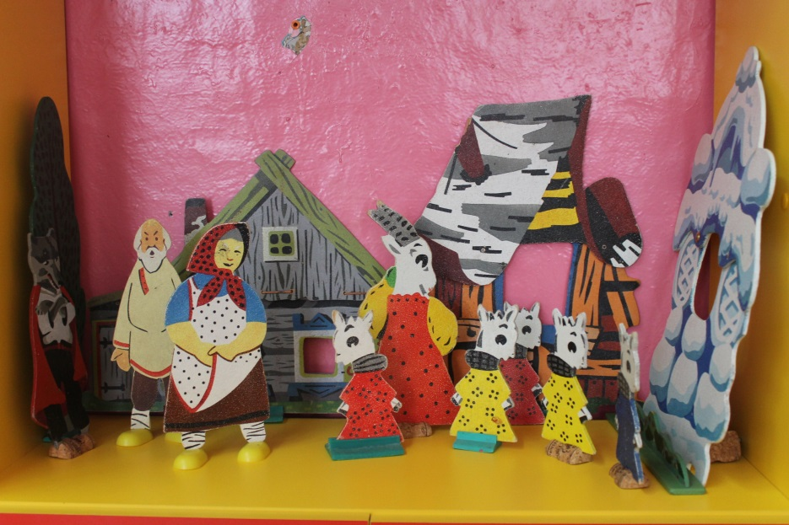
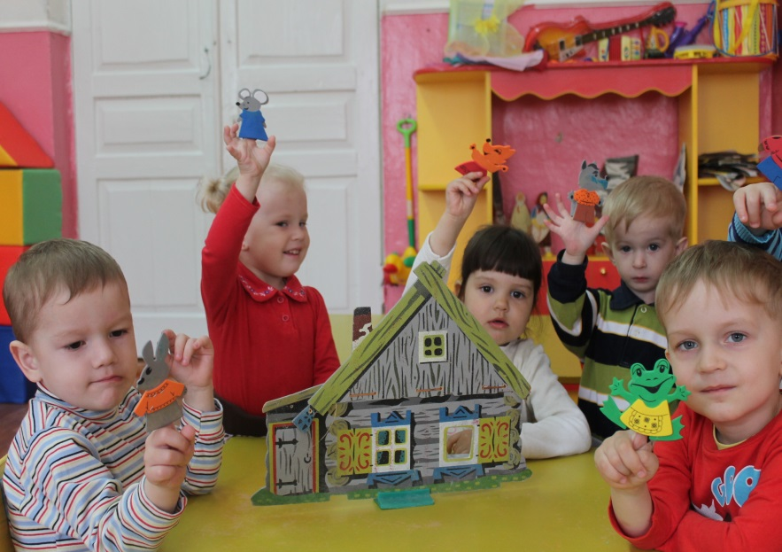
8.Предметно-развивающая среда группы

Slide 15
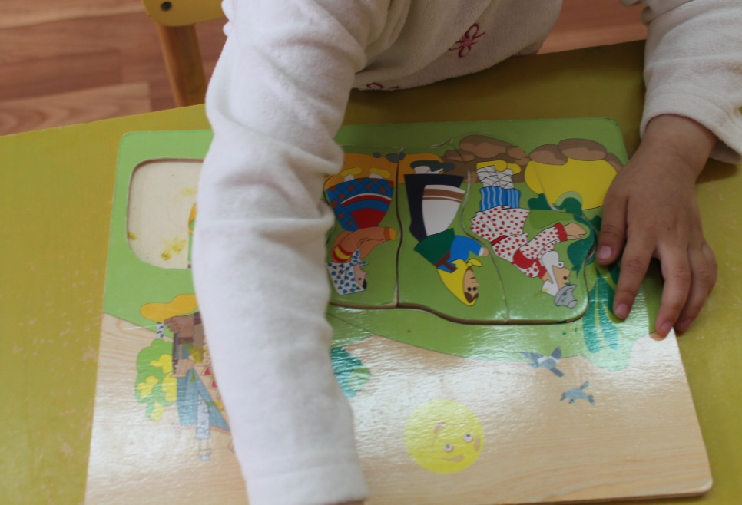
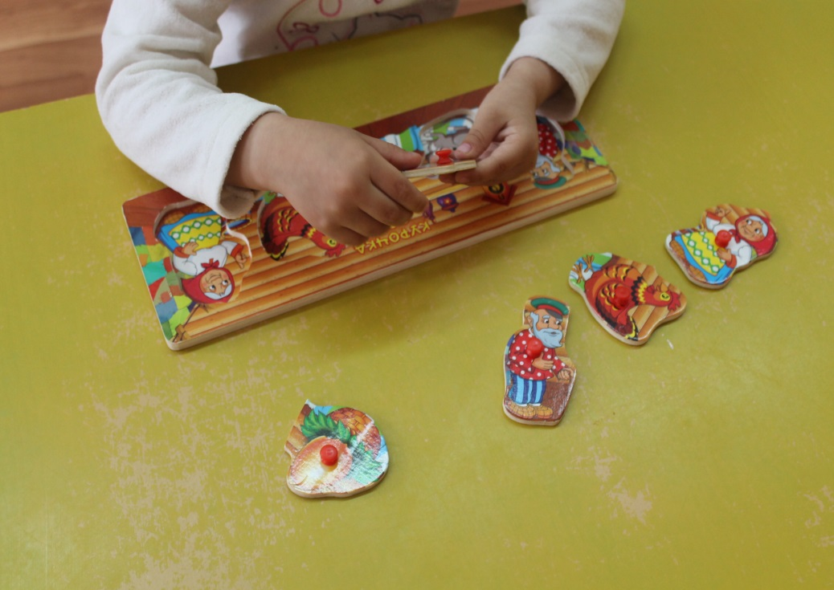

Slide 16
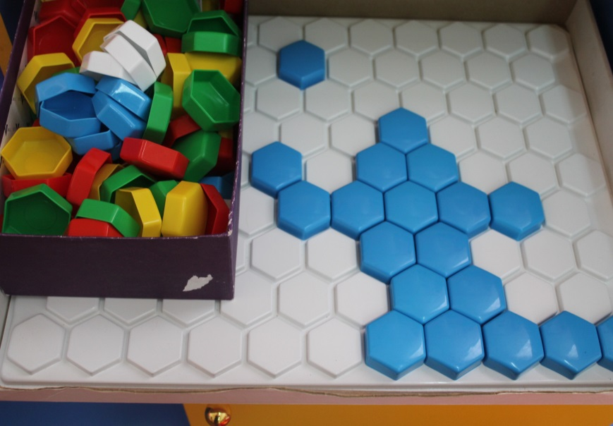
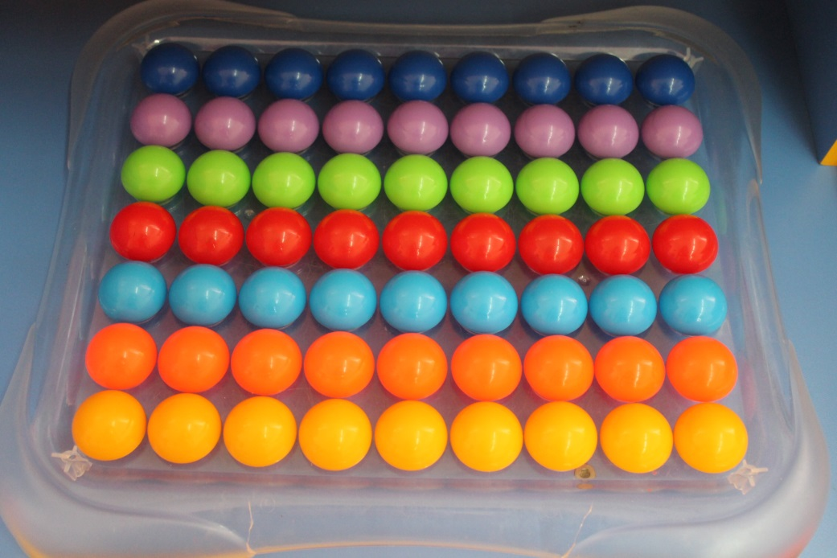
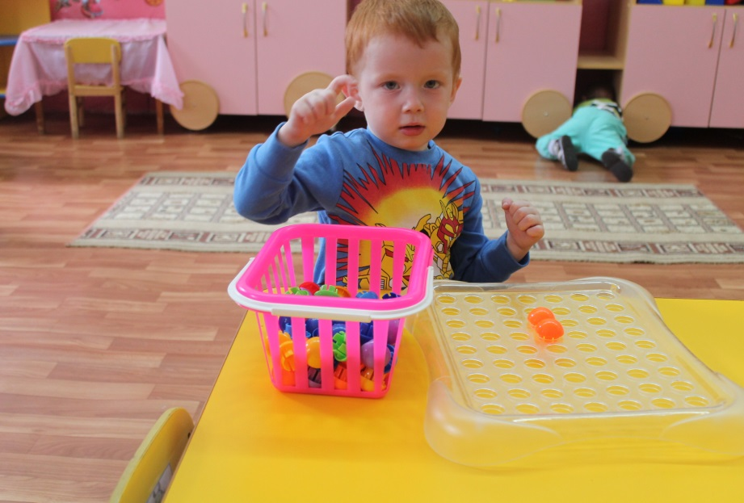
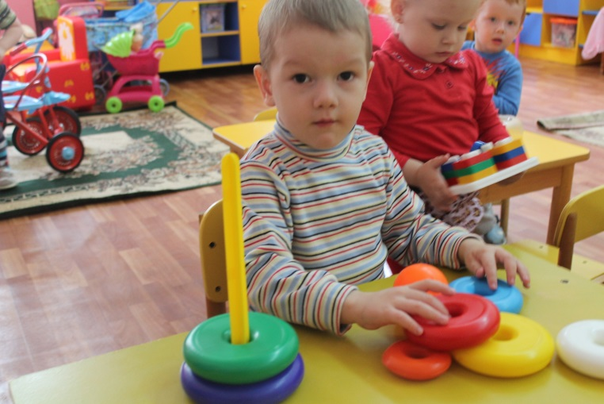

Slide 17
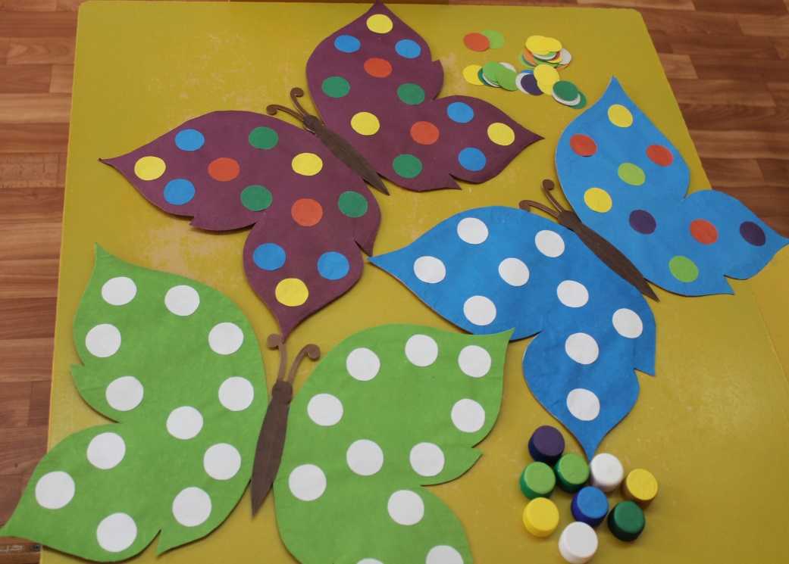
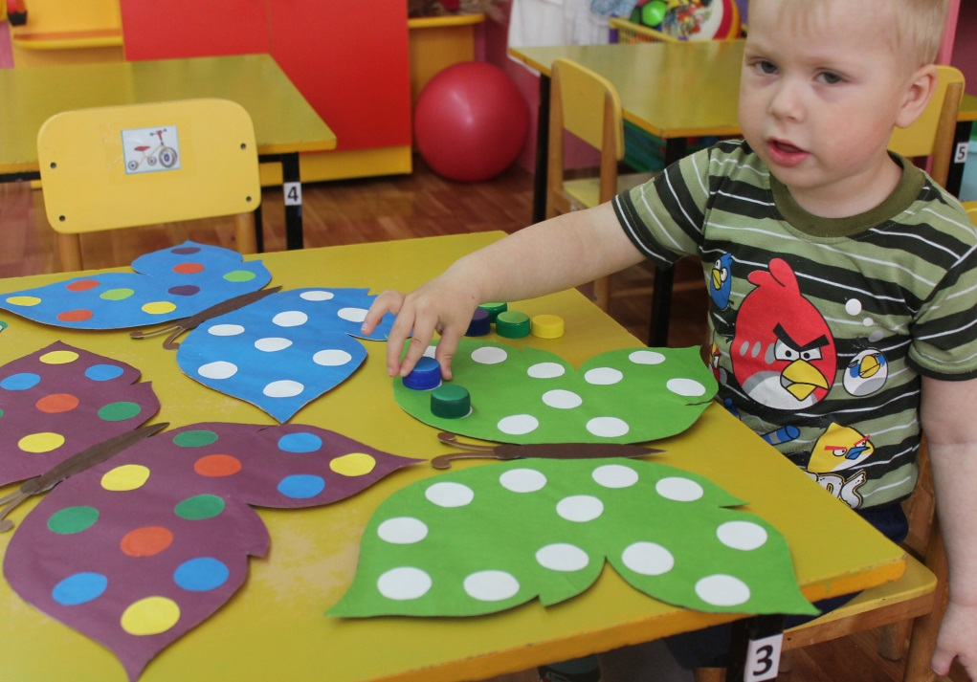

Slide 18
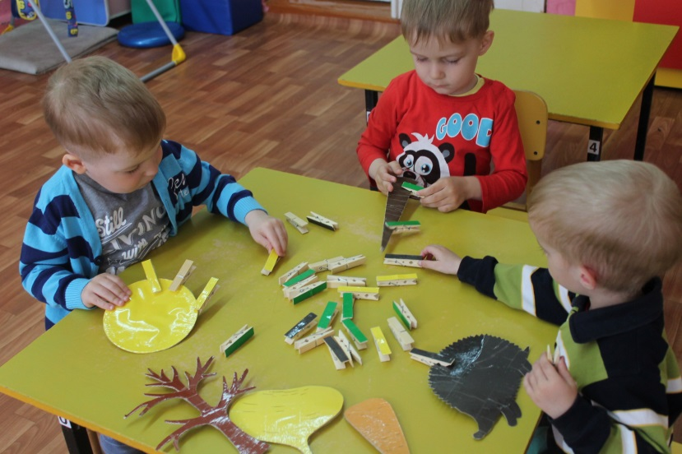
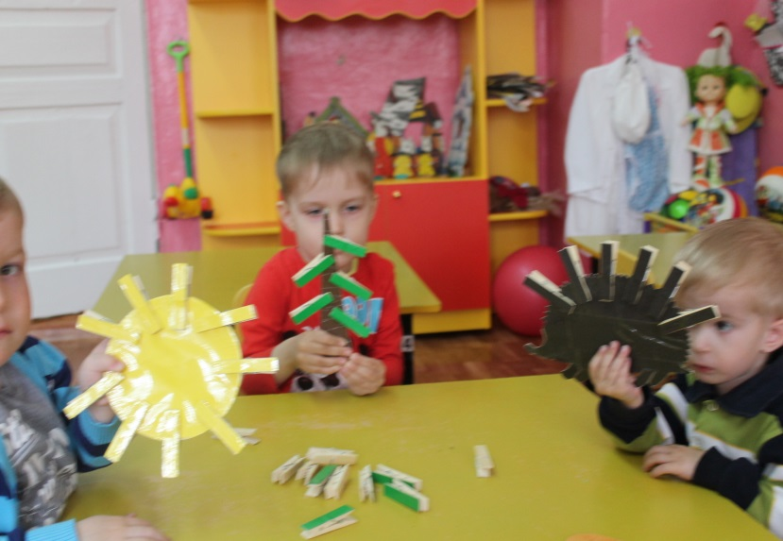
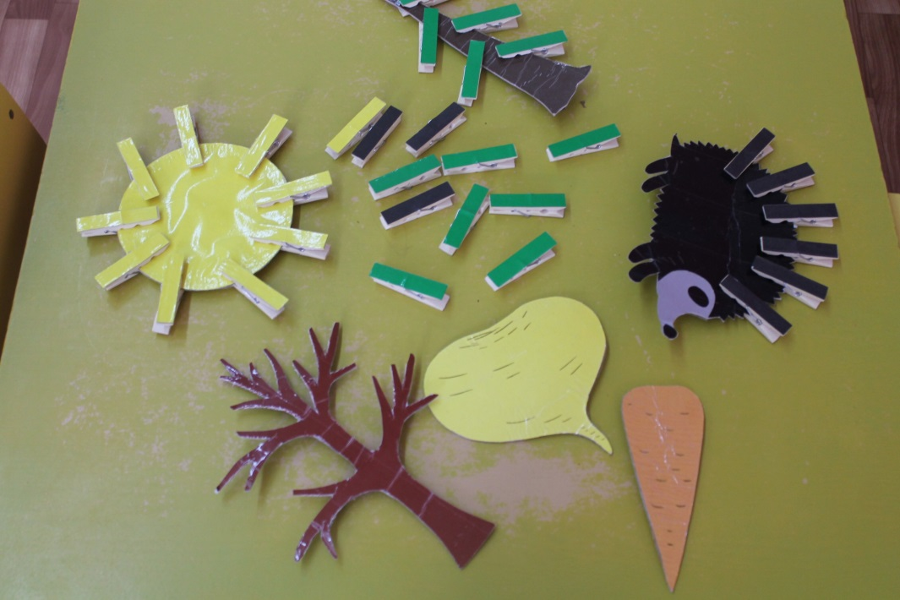

Slide 19
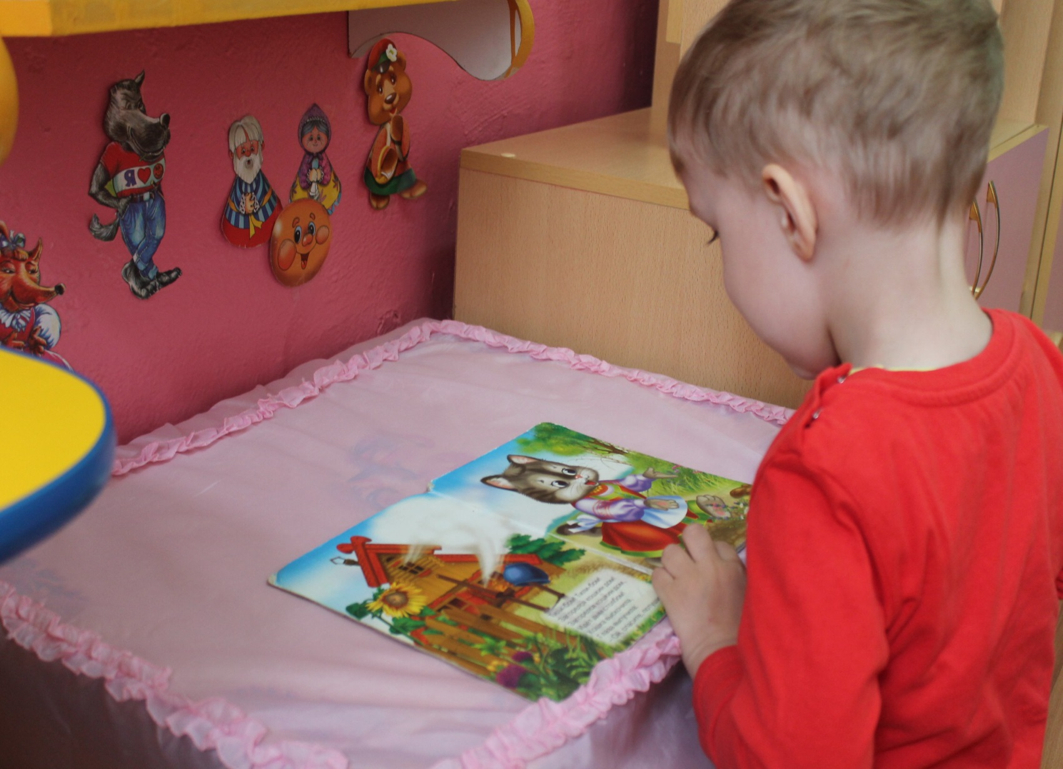

Slide 20
Любите своих воспитанников и тогда они вырастут добрыми и умными!

